Slide 1


ỦY BAN NHÂN DÂN QUẬN LONG BIÊN
TRƯỜNG MẦM NON BẮC CẦU
LĨNH VỰC PHÁT TRIỂN NGÔN NGỮ
Đề tài: Thơ: Gà gáy
Lớp: Nhà trẻ D2

Slide 2

I. MỤC ĐÍCH YÊU CẦU
Trẻ cảm nhận được vần điệu, nhịp điệu của bài thơ
Trẻ chú ý lắng nghe cô đọc thơ, đọc vuốt theo cô từ cuối của câu
- Cháu hứng thú, chú ý ngồi học ngoan nghe cô đọc thơ

Slide 3

II. CHUẨN BỊ
Đồ dùng của cô: Bài giảng PowerPoint, máy hát
- Đồ dùng của trẻ: Mỗi trẻ 1 cái mão gà
- Đội hình: cháu ngồi vòng cung, ngồi quanh cô
- Địa điểm: Tại nhóm

Slide 4

III. TỔ CHỨC HOẠT ĐỘNG
Ổn định:

Slide 5

Mời các bé cùng xem tranh nhé!

Slide 6
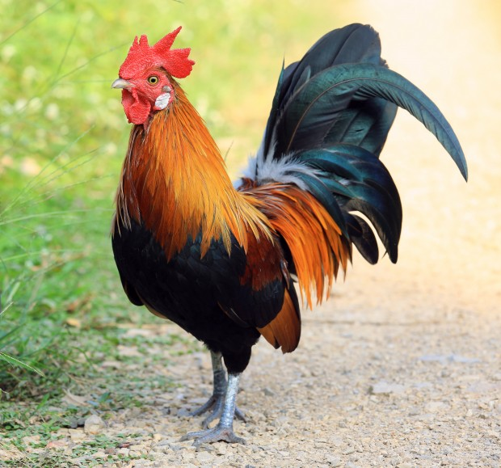

Slide 7
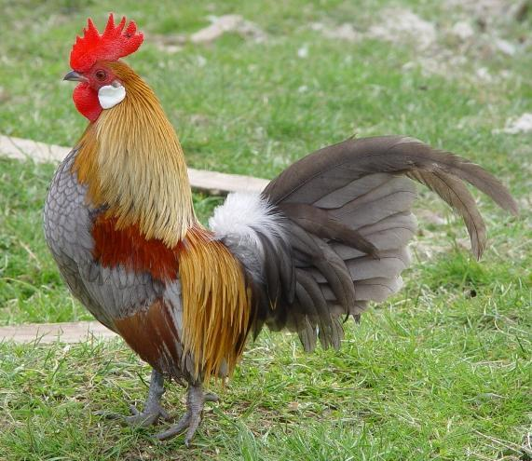

Slide 8
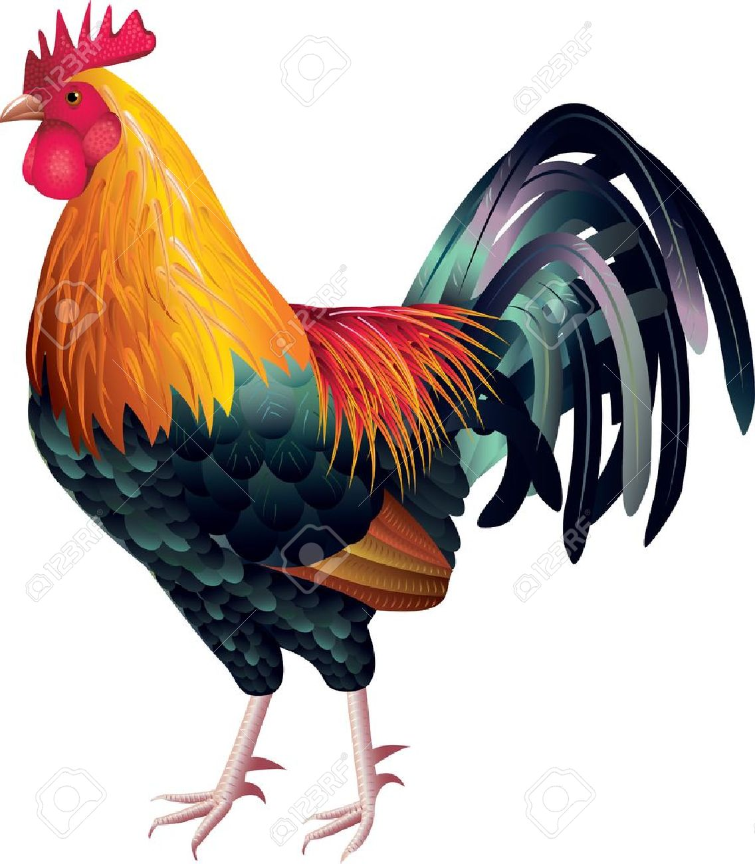

Slide 9
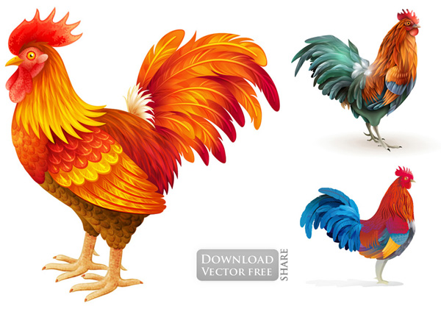

Slide 10
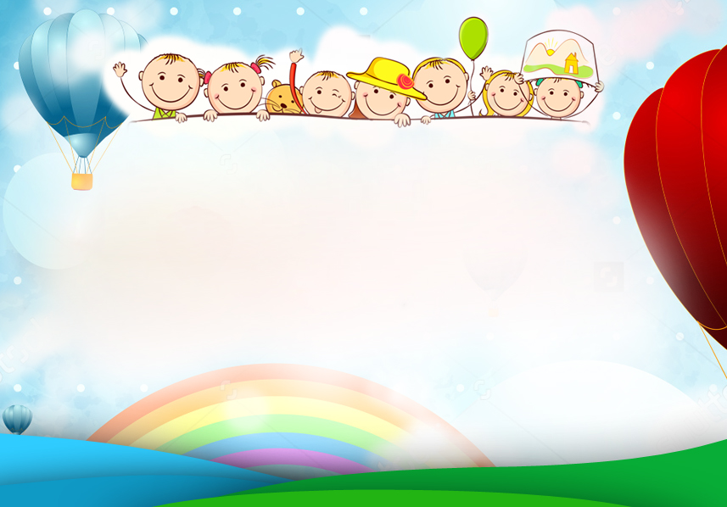
HOẠT ĐỘNG 1
Nghe đọc thơ

Slide 11

Cô đọc thơ lần 1

Slide 12

Cô đọc thơ lần 2

Slide 13
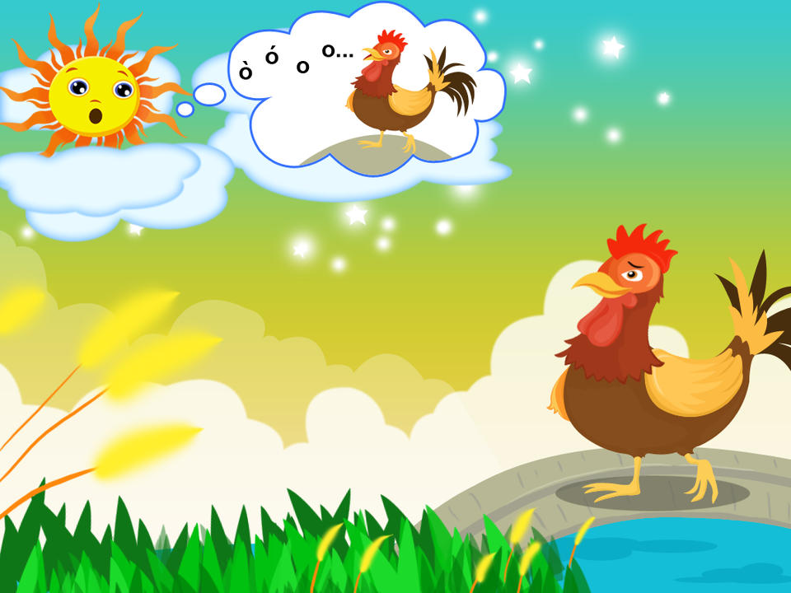
Thấy trời đã sáng Gà gáy ó o…

Slide 14
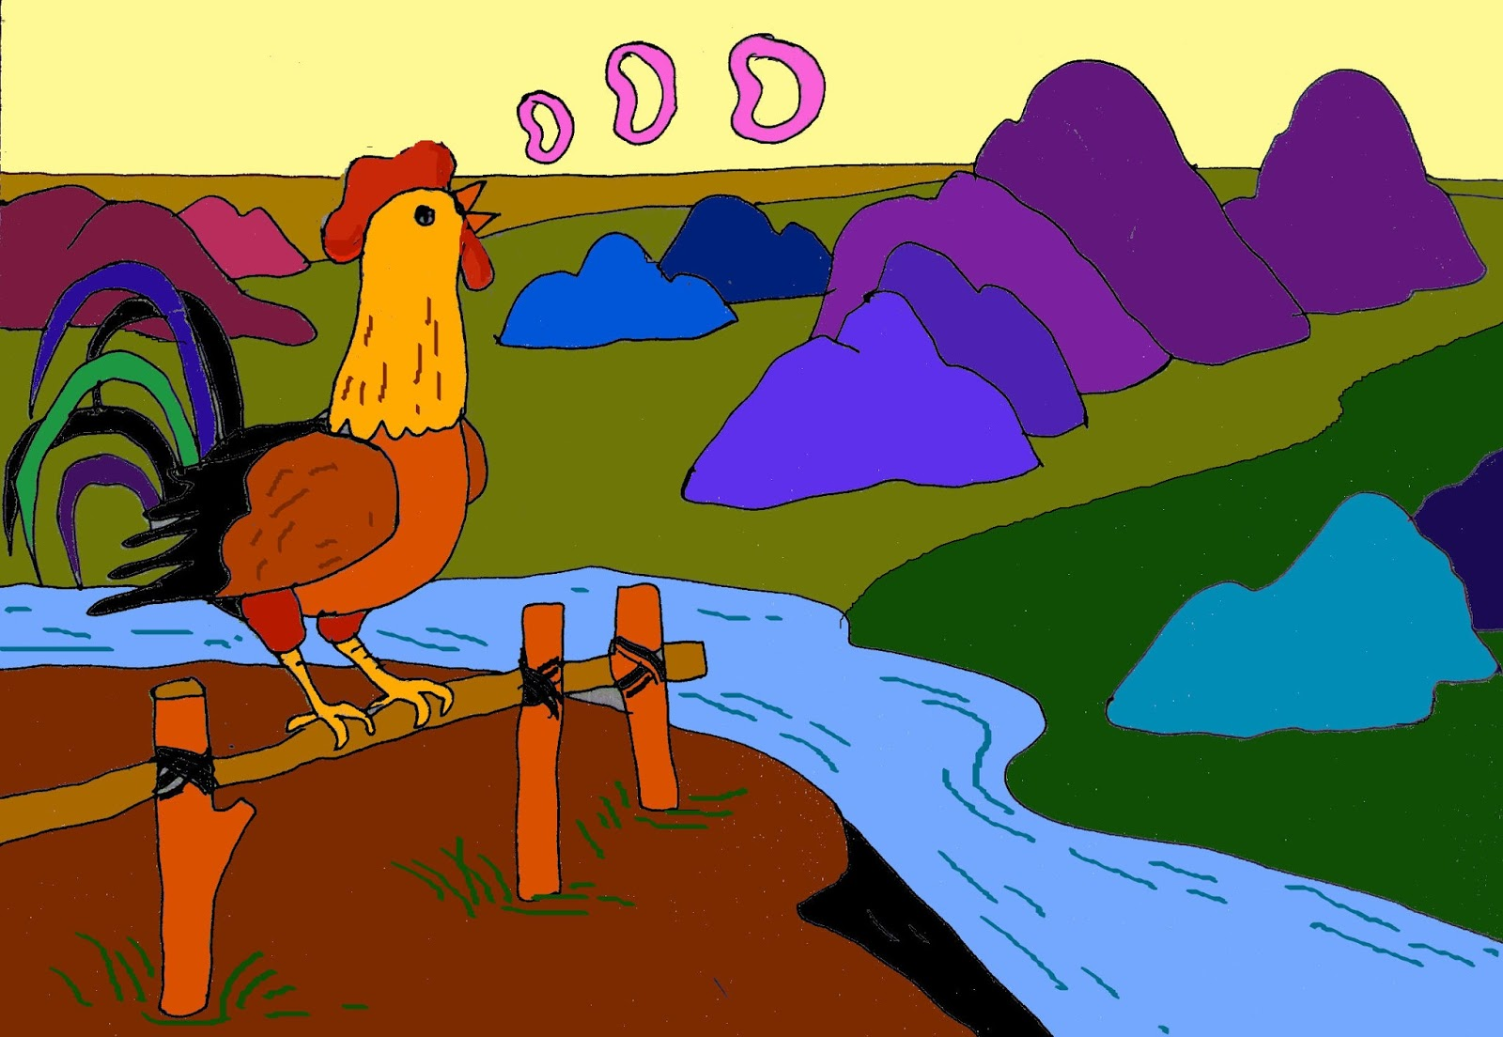
Đua nhau gà gáy

Slide 15
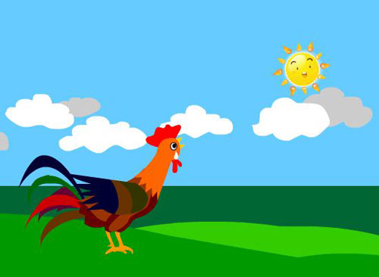
Gà gáy thật to
Ò…ó…o…

Slide 16

Đàm thoại nội dung bài thơ

Slide 17
Cô vừa đọc cho con nghe bài thơ gì?
Trong bài thơ nhắc con gì vậy con?
Gà trống gáy như thế nào?

Slide 18
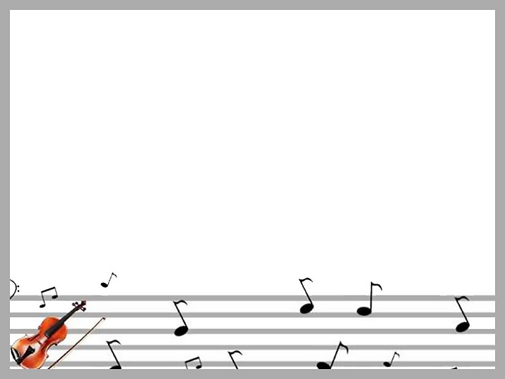
HOẠT ĐỘNG 2 VĐTN bài: Gà gáy

Slide 19

Xin chào tạm biệt các con

